Slide 4
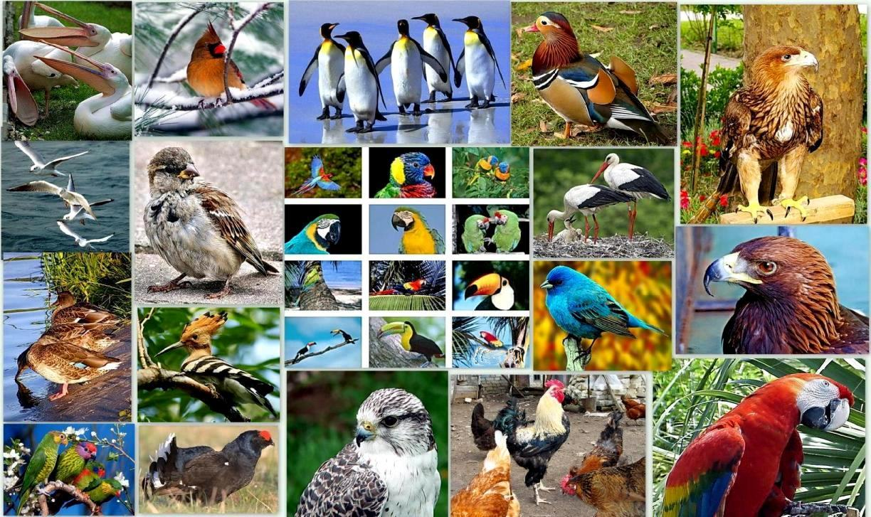

Slide 5
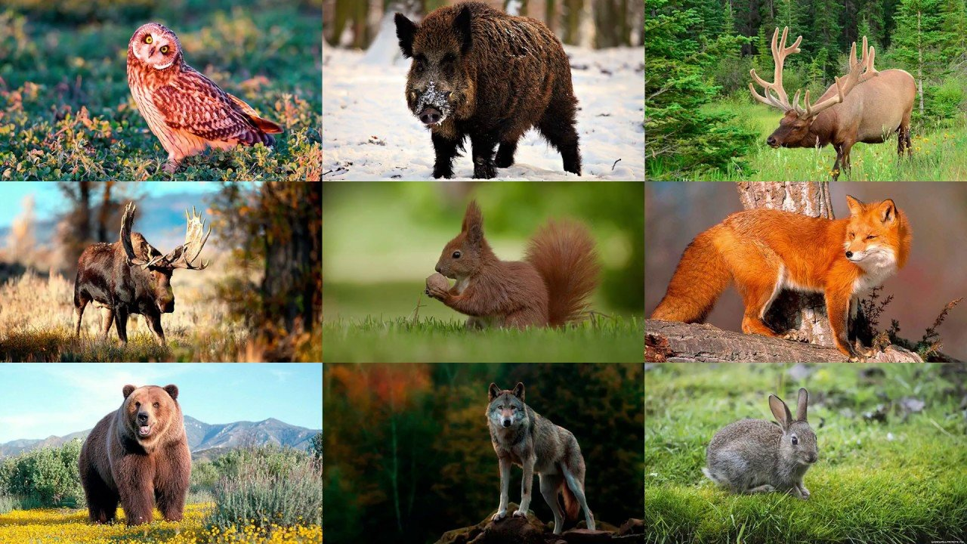

Slide 7
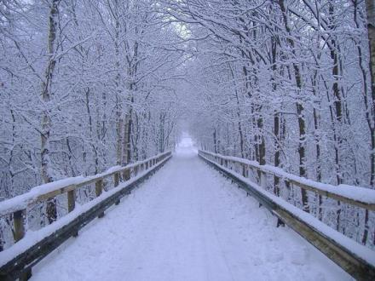
Вот север, тучи нагоняя,
Дохнул, завыл - и вот сама
Идёт волшебница-зима,
Пришла, рассыпалась; клоками
повисла на суках дубов,
Легла волнистыми коврами
Среди полей вокруг холмов.
Брега с недвижною рекою
Сравняла пухлой пеленою;
Блеснул мороз, и рады мы
Проказам матушки - зимы.
А.С.Пушкин

Slide 8
Белая берёза
Под моим окном
Принакрылась снегом,
Точно серебром.
На пушистых ветках
Снежною каймой
Распустились кисти
Белой бахромой.
И стоит берёза
В сонной тишине,
И горят снежинки
В золотом огне.
А заря, лениво
Обходя кругом,
Обсыпает ветки
Новым серебром.
С. Есенин

Slide 9
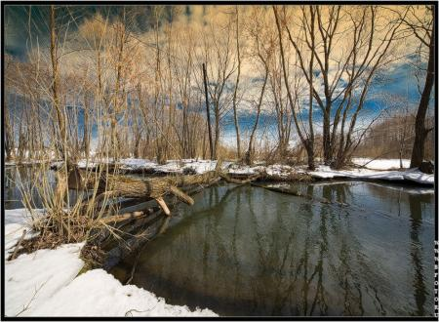
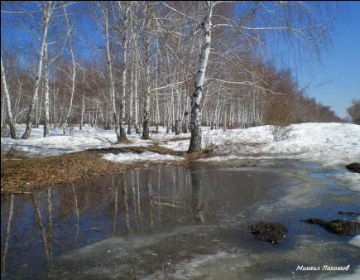
Травка зеленеет,
Солнышко блестит;
Ласточка с весною
В сени к нам летит.
С нею солнце краше…
И весна милей…
Прощебечь с дороги
Нам привет скорей!
Дам тебе я зёрен;
А ты песню спой
Что из стран далёких
Принесла с собой.
А. Плещеев

Slide 10
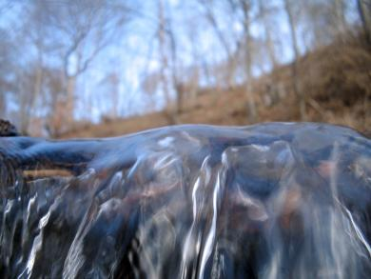
Уж тает снег, бегут ручьи,
В окно повеяло весною…
Засвищут скоро соловьи,
И лес оденется листвою.
Чиста небесная лазурь,
Теплей и ярче солнце стало,
Пора метелей злых и бурь
Опять надолго миновала…
А. Плещеев

Slide 11
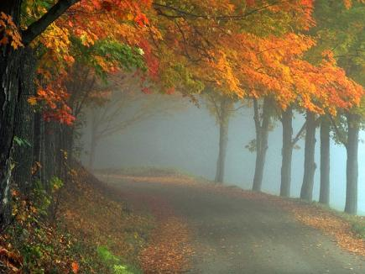
Есть в осени первоначальной
Короткая, но дивная пора –
Весь день стоит как бы хрустальный,
И лучезарны вечера…
Где бодрый серп гулял и падал колос,
Теперь уж пусто всё – простор везде,-
Лишь паутины тонкий волос
Блестит на праздной борозде.
Пустеет воздух, птиц не слышно боле,
Но далеко ещё до первых зимних бурь-
И льётся чистая и тёплая лазурь
На отдыхающее поле…
Ф. Тютчев

Slide 13
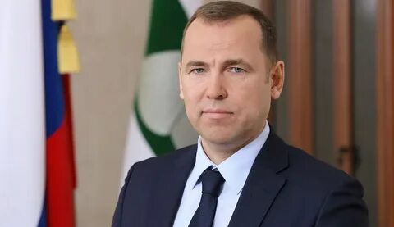
В.М. Шумков

Slide 15
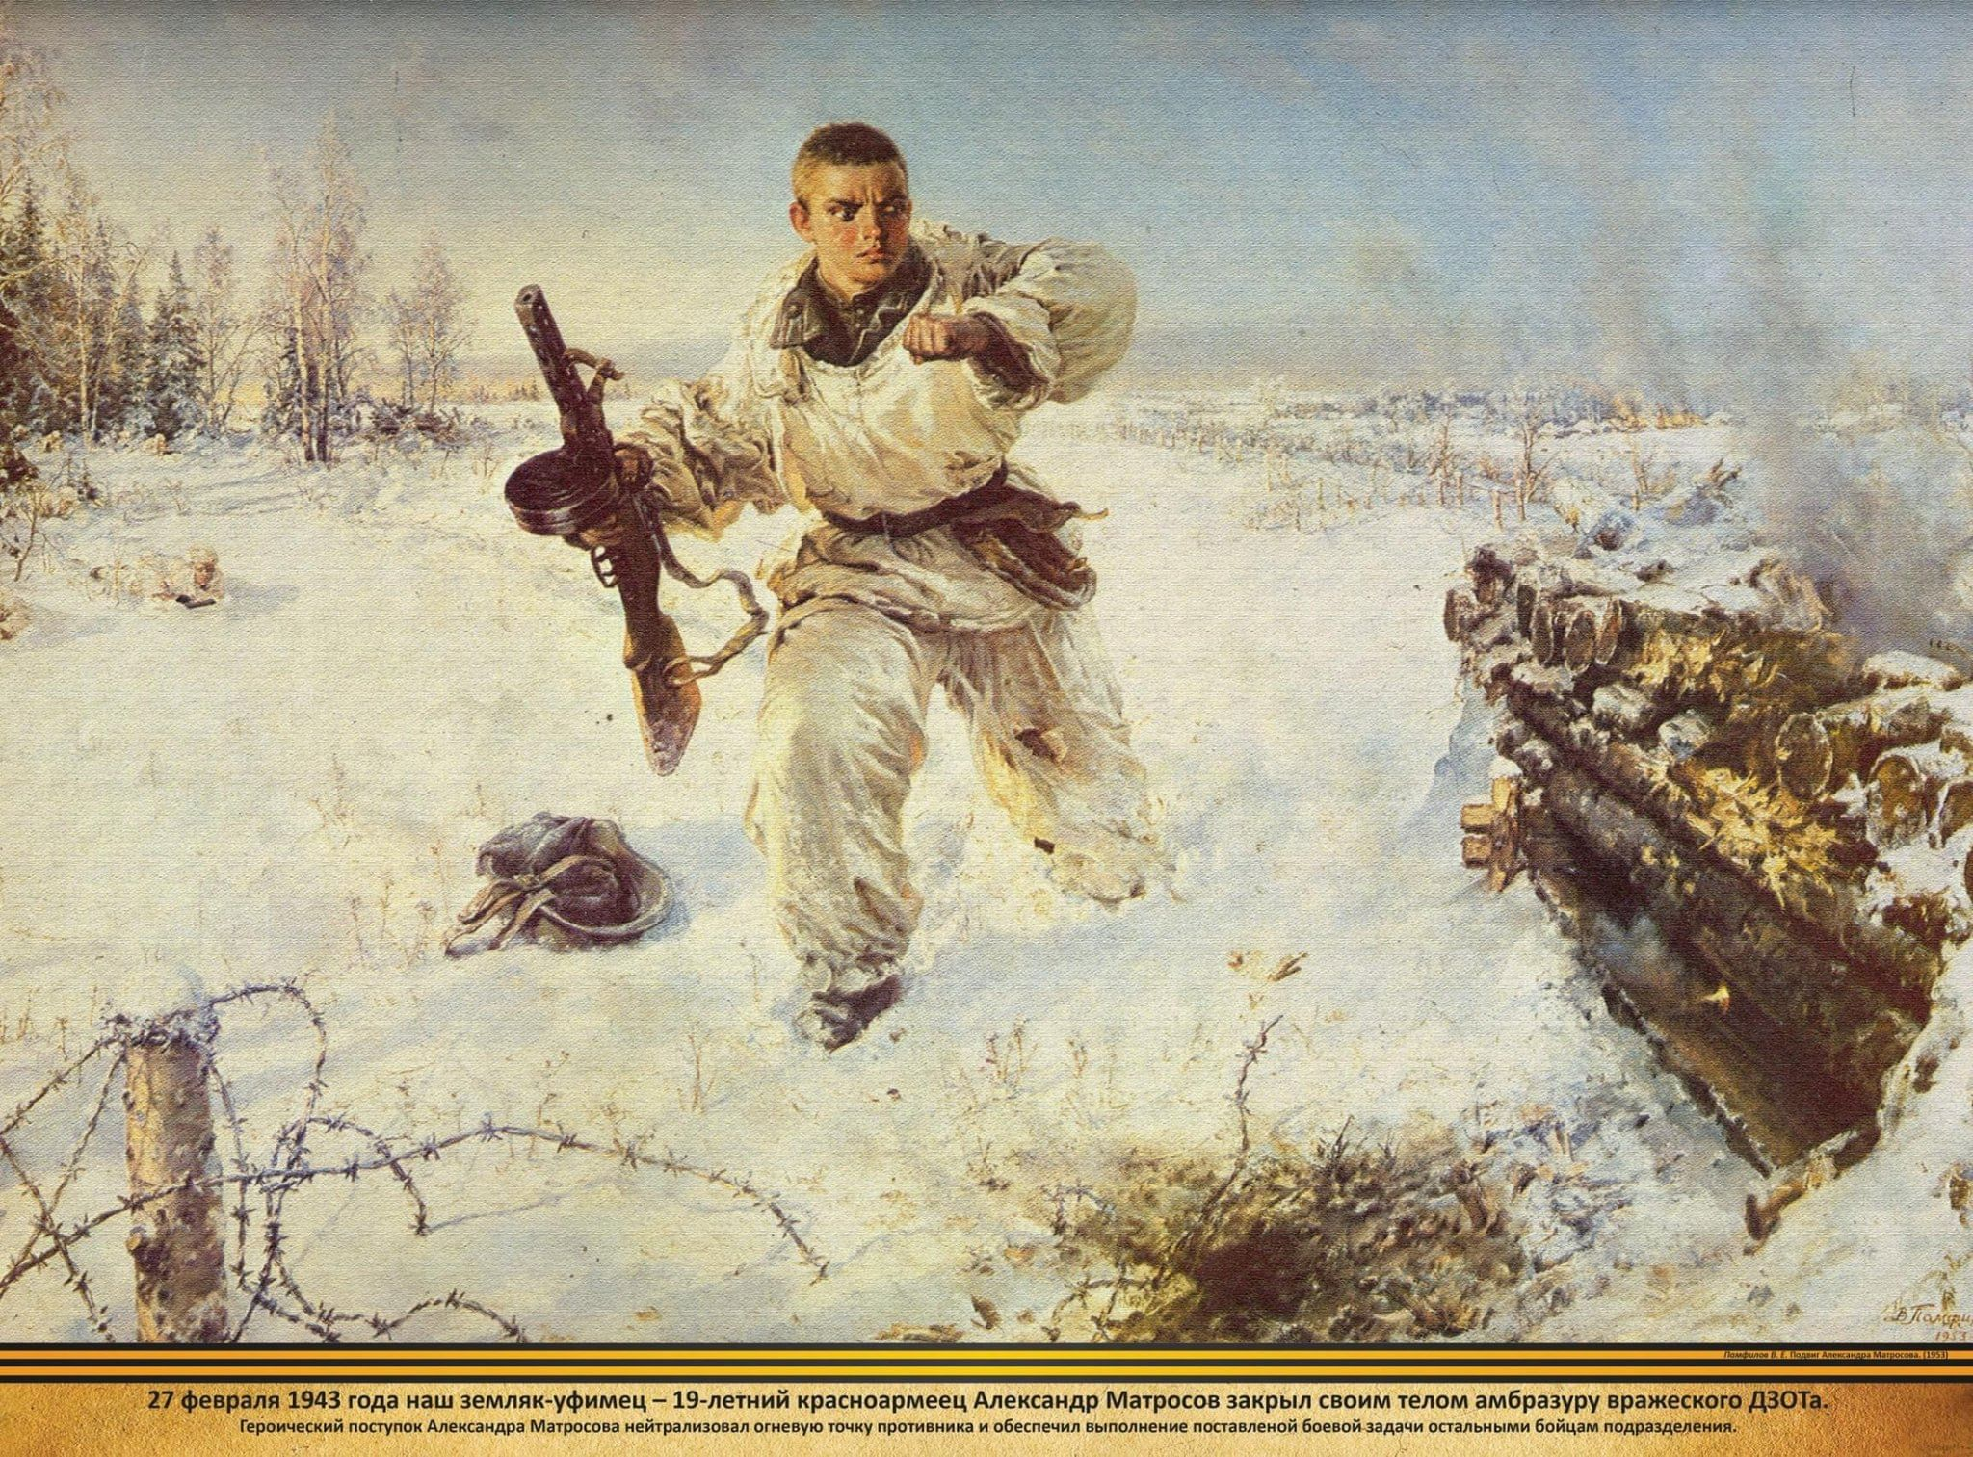

Slide 16
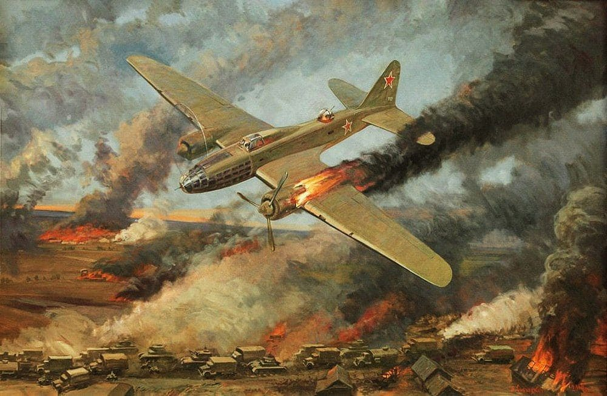

Slide 17
